Slide 1
L09 · Codex + FDE
把失败报告翻译成修复任务
主线：先冻结当前失败，再把 6000 行日志压成 Failure Capsule、写集与历史采用决定
FlowERP × 自进化研发交付工作台
01
Notes:
课堂类型：案卷压缩
本页判断：把失败报告翻译成修复任务
课程主线：先冻结当前失败，再把 6000 行日志压成 Failure Capsule、写集与历史采用决定
讲授动作：先让学员判断，再运行真实命令或核对权威状态。
停顿点：学生能说明本页证据如何改变判断后再继续。
交接物：本页判断、证据缺口或运行产物。
验证入口：python -X utf8 -m workbench.cli repair TASK-ID
边界：同名错误不等于同一根因；历史不能替当前报告发号施令
[Sources]
- D:\work\CodexFDE\docs\courses\L09-把失败报告翻译成修复任务.md
- D:\work\CodexFDE\course\tasks\L09-失败转修复任务.md
- D:\work\CodexFDE\AGENTS.md
[/Sources]

Slide 2
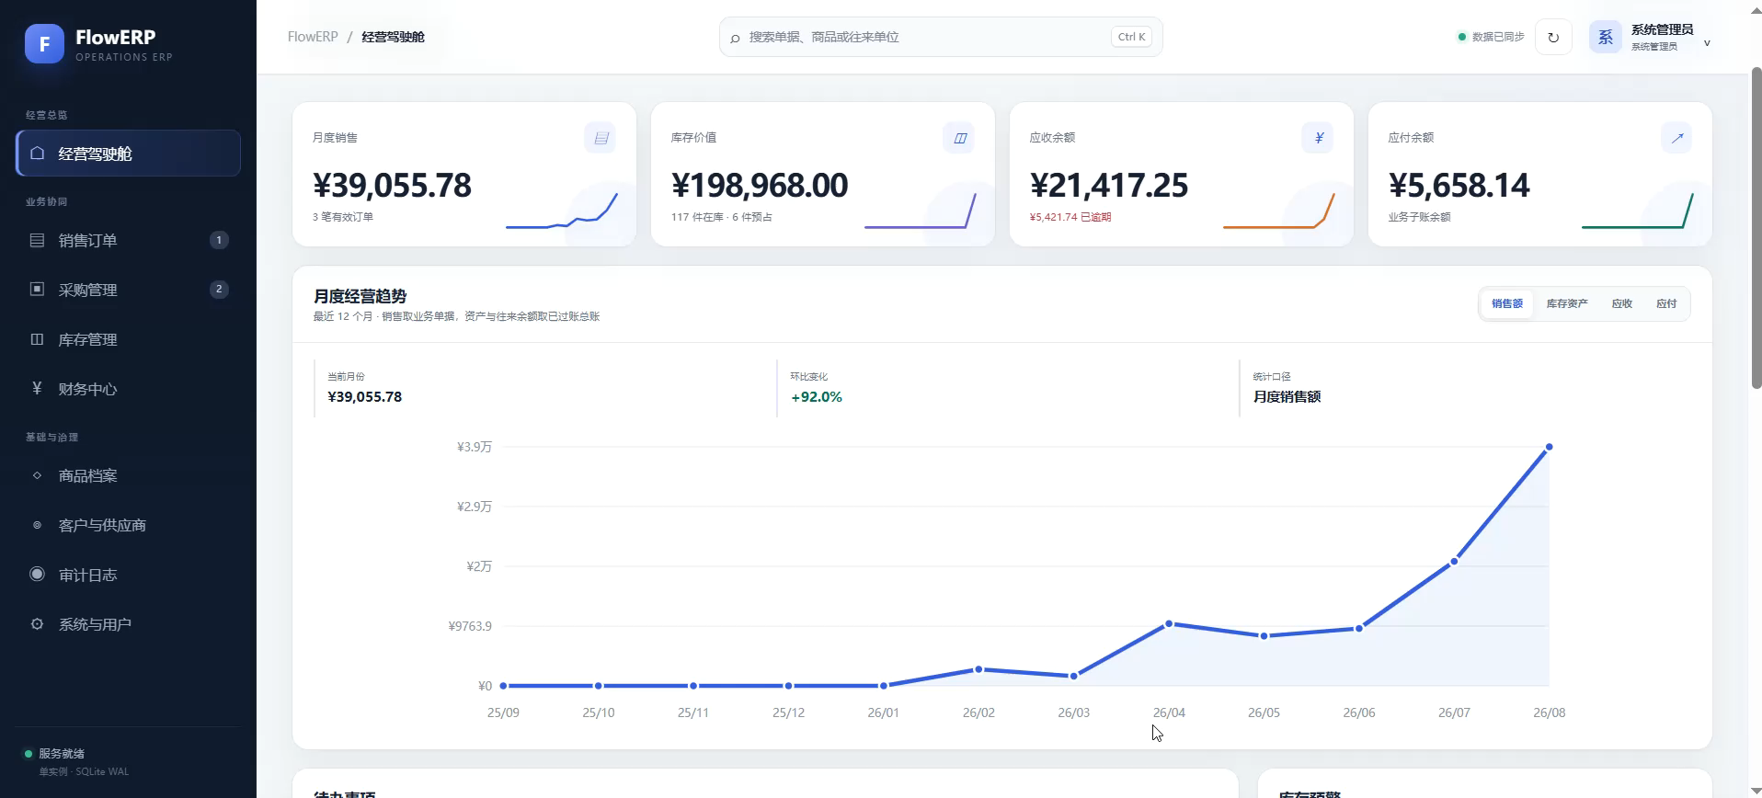
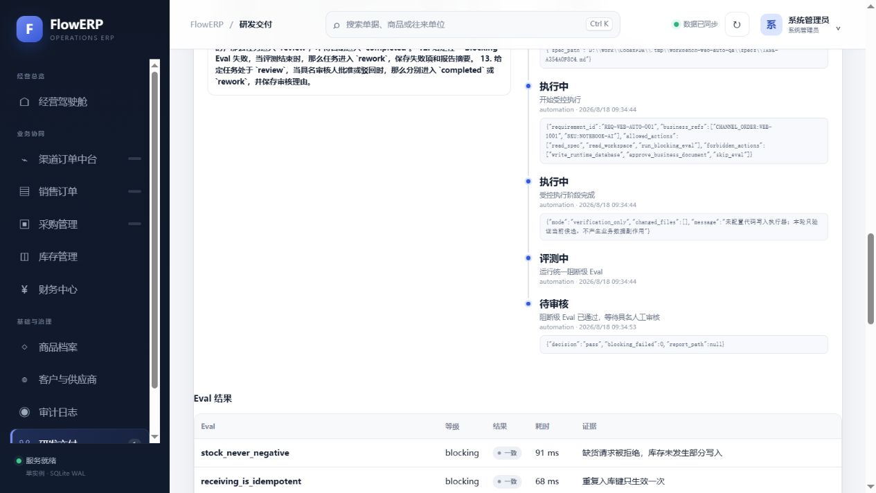
L09 · 真实项目截图
// LIVE STATE + PROOF
Task ID 必须同时回指 Spec、事件与 Eval
交付事件链按时间保留执行、评测和审核状态
02
Notes:
课堂类型：案卷压缩
本页判断：Task ID 必须同时回指 Spec、事件与 Eval
课程主线：先冻结当前失败，再把 6000 行日志压成 Failure Capsule、写集与历史采用决定
讲授动作：先让学员判断，再运行真实命令或核对权威状态。
停顿点：学生能说明本页证据如何改变判断后再继续。
交接物：本页判断、证据缺口或运行产物。
验证入口：python -X utf8 -m workbench.cli repair TASK-ID
边界：同名错误不等于同一根因；历史不能替当前报告发号施令
[Sources]
- D:\work\CodexFDE\docs\courses\L09-把失败报告翻译成修复任务.md
- D:\work\CodexFDE\course\tasks\L09-失败转修复任务.md
- D:\work\CodexFDE\docs\courses\assets\web-23-delivery-event-trace.png
- D:\work\CodexFDE\AGENTS.md
[/Sources]

Slide 3
L09 · 案卷压缩
把全部日志交给模型，等于把修复授权藏在噪声里
01
02
03
04
只看表面
只看输出
只看历史
真正标准
把 observing 和相似历
史一并塞给 Agent，导致越界修改
Agent 说完成
不等于权威状态正确
相似经验
不等于当前合同
结果、轨迹、责任
三者同时成立
本页只解决一个冲突：把 observing 和相似历史一并塞给 Agent，导致越界修改
裁决标准：先冻结当前失败，再决定历史经验 adopt、warn 或 reject
03
Notes:
课堂类型：案卷压缩
本页判断：把全部日志交给模型，等于把修复授权藏在噪声里
课程主线：先冻结当前失败，再把 6000 行日志压成 Failure Capsule、写集与历史采用决定
讲授动作：先让学员判断，再运行真实命令或核对权威状态。
停顿点：学生能说明本页证据如何改变判断后再继续。
交接物：本页判断、证据缺口或运行产物。
验证入口：python -X utf8 -m workbench.cli repair TASK-ID
边界：同名错误不等于同一根因；历史不能替当前报告发号施令
[Sources]
- D:\work\CodexFDE\docs\courses\L09-把失败报告翻译成修复任务.md
- D:\work\CodexFDE\course\tasks\L09-失败转修复任务.md
- D:\work\CodexFDE\AGENTS.md
[/Sources]

Slide 4
L09 · 先下注
先签字，再看方法
01
02
03
日志里什么是事实，什么是假设？
observing 能进入 blocking 吗？
陌生修复者最少需要什么？
写下当前判断与证据需求
写下反证条件与不变状态
写下最大风险与责任边界
第一次签字｜逐题提交：判断 + 依据 + 最大风险
课堂收件物：repair-task.json、Failure Capsule 与 memory_decisions
先独立签字；提交后再进入 Markdown 查证
04
Notes:
课堂类型：案卷压缩
本页判断：先签字，再看方法
课程主线：先冻结当前失败，再把 6000 行日志压成 Failure Capsule、写集与历史采用决定
讲授动作：读完三项裁决问题后停止翻页，不显示方法答案。
停顿点：收齐“选择 + 依据 + 最大风险”的第一次签字后再继续。
交接物：第一次签字。
验证入口：python -X utf8 -m workbench.cli repair TASK-ID
边界：同名错误不等于同一根因；历史不能替当前报告发号施令
[Sources]
- D:\work\CodexFDE\docs\courses\L09-把失败报告翻译成修复任务.md
- D:\work\CodexFDE\course\tasks\L09-失败转修复任务.md
- D:\work\CodexFDE\AGENTS.md
[/Sources]

Slide 5
L09 · 案卷压缩
六个字段把失败事实变成受控修复任务
01
冻结当前报告
锁定：Repair Task 是失败证据到修复授权之间的防火墙
CONTRACT
02
提取失败签名
读取 repair-task.json 与权威状态
FACT
03
声明允许写集
执行 python -X utf8 -m workbench.cli repair TASK-ID
ACTION
04
分级历史候选
用 任务只含阻断项、允许写集、验证命令和报告引用 裁决
PROOF
05
输出修复合同
交付 repair-task.json、Failure Capsule 与 memory_decisions
HANDOFF
下一步只能由证据推进：把 Repair Task 放进有停止条件的 Loop
05
Notes:
课堂类型：案卷压缩
本页判断：六个字段把失败事实变成受控修复任务
课程主线：先冻结当前失败，再把 6000 行日志压成 Failure Capsule、写集与历史采用决定
讲授动作：先让学员判断，再运行真实命令或核对权威状态。
停顿点：学生能说明本页证据如何改变判断后再继续。
交接物：本页判断、证据缺口或运行产物。
验证入口：python -X utf8 -m workbench.cli repair TASK-ID
边界：同名错误不等于同一根因；历史不能替当前报告发号施令
[Sources]
- D:\work\CodexFDE\docs\courses\L09-把失败报告翻译成修复任务.md
- D:\work\CodexFDE\course\tasks\L09-失败转修复任务.md
- D:\work\CodexFDE\AGENTS.md
[/Sources]

Slide 6
L09 · 系统边界
同名错误不等于同根因，历史经验只能做候选
01
CONTEXT / 读什么
当前事实、版本、来源与排除理由
repair-task.json
02
EXECUTION / 做什么
Agent 只执行有 Schema、有授权的动作
python -X utf8 -m workbench.cli repair TASK-ID
03
CONTROL / 何时停
先冻结当前失败，再决定历史经验 adopt、warn 或 reject
Harness · Loop · Graph
04
CONNECTION / 接什么
MCP 负责连接，Tool 负责一次动作
MCP · Tools · Router
05
MEMORY / 继承什么
同名错误不等于同一根因；历史不能替当前报告发号施令
来源 · Scope · 版本 · ACL
飞轮：repair-task.json、Failure Capsule 与 memory_decisions → 把 Repair Task 放进有停止条件的 Loop
06
Notes:
课堂类型：案卷压缩
本页判断：同名错误不等于同根因，历史经验只能做候选
课程主线：先冻结当前失败，再把 6000 行日志压成 Failure Capsule、写集与历史采用决定
讲授动作：先让学员判断，再运行真实命令或核对权威状态。
停顿点：学生能说明本页证据如何改变判断后再继续。
交接物：本页判断、证据缺口或运行产物。
验证入口：python -X utf8 -m workbench.cli repair TASK-ID
边界：同名错误不等于同一根因；历史不能替当前报告发号施令
[Sources]
- D:\work\CodexFDE\docs\courses\L09-把失败报告翻译成修复任务.md
- D:\work\CodexFDE\course\tasks\L09-失败转修复任务.md
- D:\work\CodexFDE\AGENTS.md
[/Sources]

Slide 7
L09 · 仓库落点
repair-task.json 是授权防火墙，不是摘要文件
PROJECT_TREE
├─ repair-task.json
修复目标与写集
├─ report.json
当前失败事实来源
├─ memory_refs
候选资产身份与版本
├─ memory_decisions
采用、警告、拒绝理由
└─ failure_signature
跨轮比较的稳定身份
COMMAND // python -X utf8 -m workbench.cli repair TASK-ID · PROOF // 任务只含阻断项、允许写集、验证命令和报告引用
07
Notes:
课堂类型：案卷压缩
本页判断：repair-task.json 是授权防火墙，不是摘要文件
课程主线：先冻结当前失败，再把 6000 行日志压成 Failure Capsule、写集与历史采用决定
讲授动作：先让学员判断，再运行真实命令或核对权威状态。
停顿点：学生能说明本页证据如何改变判断后再继续。
交接物：本页判断、证据缺口或运行产物。
验证入口：python -X utf8 -m workbench.cli repair TASK-ID
边界：同名错误不等于同一根因；历史不能替当前报告发号施令
[Sources]
- D:\work\CodexFDE\docs\courses\L09-把失败报告翻译成修复任务.md
- D:\work\CodexFDE\course\tasks\L09-失败转修复任务.md
- D:\work\CodexFDE\AGENTS.md
[/Sources]

Slide 8
L09 · 验收矩阵
strong、weak、background 要分别 adopt、warn、reject
每一行都改变一个可观察状态，并留下下一步所需证据。
对象 / 风险
现场动作
留下资产
过关证据
01
Failure Capsule
repair-task.json
compact
长报告
02
strong/weak/background
report.json
routing
历史召回
03
write_set + non-goals
memory_refs
contract
修复授权
04
复用原报告入口
memory_decisions
任务只含阻断项、允许写集、验证命令和报告引用
验证
08
Notes:
课堂类型：案卷压缩
本页判断：strong、weak、background 要分别 adopt、warn、reject
课程主线：先冻结当前失败，再把 6000 行日志压成 Failure Capsule、写集与历史采用决定
讲授动作：先让学员判断，再运行真实命令或核对权威状态。
停顿点：学生能说明本页证据如何改变判断后再继续。
交接物：本页判断、证据缺口或运行产物。
验证入口：python -X utf8 -m workbench.cli repair TASK-ID
边界：同名错误不等于同一根因；历史不能替当前报告发号施令
[Sources]
- D:\work\CodexFDE\docs\courses\L09-把失败报告翻译成修复任务.md
- D:\work\CodexFDE\course\tasks\L09-失败转修复任务.md
- D:\work\CodexFDE\AGENTS.md
[/Sources]

Slide 9
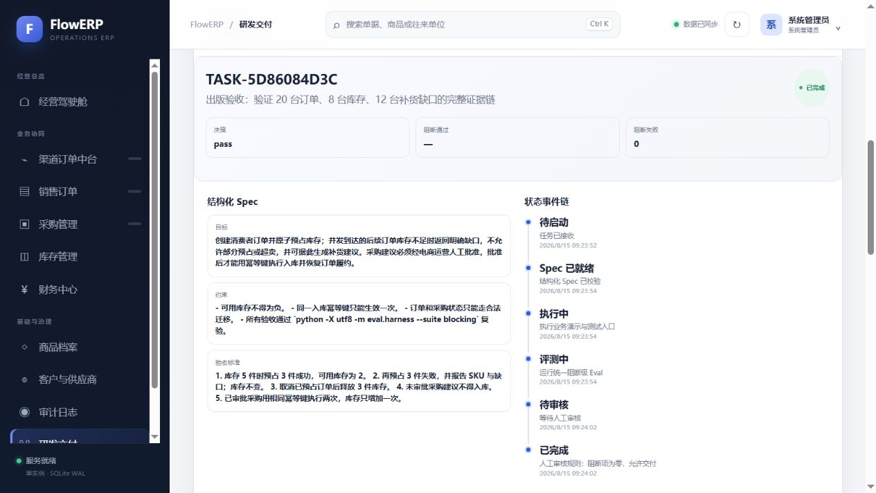
L09 · 真实项目截图
// LIVE STATE + PROOF
修复者先看任务级合同，不能只拿一段报错自由发挥
真实项目：结构化 Spec、状态事件链与 Eval 证据共享同一个 Task ID
09
Notes:
课堂类型：案卷压缩
本页判断：修复者先看任务级合同，不能只拿一段报错自由发挥
课程主线：先冻结当前失败，再把 6000 行日志压成 Failure Capsule、写集与历史采用决定
讲授动作：先让学员判断，再运行真实命令或核对权威状态。
停顿点：学生能说明本页证据如何改变判断后再继续。
交接物：本页判断、证据缺口或运行产物。
验证入口：python -X utf8 -m workbench.cli repair TASK-ID
边界：同名错误不等于同一根因；历史不能替当前报告发号施令
[Sources]
- D:\work\CodexFDE\docs\courses\L09-把失败报告翻译成修复任务.md
- D:\work\CodexFDE\course\tasks\L09-失败转修复任务.md
- D:\work\CodexFDE\docs\courses\assets\web-10-delivery-spec-events-fixed.png
- D:\work\CodexFDE\AGENTS.md
[/Sources]

Slide 10
L09 · 阻断级验收
observing 混入 scope 会制造越界修复
同一条规则必须用红灯和绿灯同时证明：先冻结当前失败，再决定历史经验 adopt、warn 或 reject
QUALITY GATE
FAIL
PASS
已知错误实现
独立 Harness 报告
把 observing 和相似历史一 并塞给 Agent，导致越界修改
任务只含阻断项、允许写集、验证命令和报告引用
失败后不变
具名验收
同名错误不等于同一根因；历史不能替当前报告发号施令
repair-task.json、Failure Ca…
只有 PASS + 证据 + 责任人才能进入下一状态
10
Notes:
课堂类型：案卷压缩
本页判断：observing 混入 scope 会制造越界修复
课程主线：先冻结当前失败，再把 6000 行日志压成 Failure Capsule、写集与历史采用决定
讲授动作：先让学员判断，再运行真实命令或核对权威状态。
停顿点：学生能说明本页证据如何改变判断后再继续。
交接物：本页判断、证据缺口或运行产物。
验证入口：python -X utf8 -m workbench.cli repair TASK-ID
边界：同名错误不等于同一根因；历史不能替当前报告发号施令
[Sources]
- D:\work\CodexFDE\docs\courses\L09-把失败报告翻译成修复任务.md
- D:\work\CodexFDE\course\tasks\L09-失败转修复任务.md
- D:\work\CodexFDE\AGENTS.md
[/Sources]

Slide 11
L09 · 责任交接
陌生修复者盲测，才知道任务是否真的可执行
Agent / Codex
负责
不得
交付
repair-task.json
理解上下文并执行 python -X utf8 -m workbench…
越过：先冻结当前失败，再决定历史经验 adopt、war…
Eval / Harness
负责
不得
交付
memory_refs
验证：任务只含阻断项、允许写集、验证命令和报告引用
为通过而降低断言
具名审核人
负责
不得
交付
批准 / 打回
确认业务结果、权限与剩余风险
把最终责任交给模型
共同前提：同名错误不等于同一根因；历史不能替当前报告发号施令
11
Notes:
课堂类型：案卷压缩
本页判断：陌生修复者盲测，才知道任务是否真的可执行
课程主线：先冻结当前失败，再把 6000 行日志压成 Failure Capsule、写集与历史采用决定
讲授动作：先让学员判断，再运行真实命令或核对权威状态。
停顿点：学生能说明本页证据如何改变判断后再继续。
交接物：本页判断、证据缺口或运行产物。
验证入口：python -X utf8 -m workbench.cli repair TASK-ID
边界：同名错误不等于同一根因；历史不能替当前报告发号施令
[Sources]
- D:\work\CodexFDE\docs\courses\L09-把失败报告翻译成修复任务.md
- D:\work\CodexFDE\course\tasks\L09-失败转修复任务.md
- D:\work\CodexFDE\AGENTS.md
[/Sources]

Slide 12
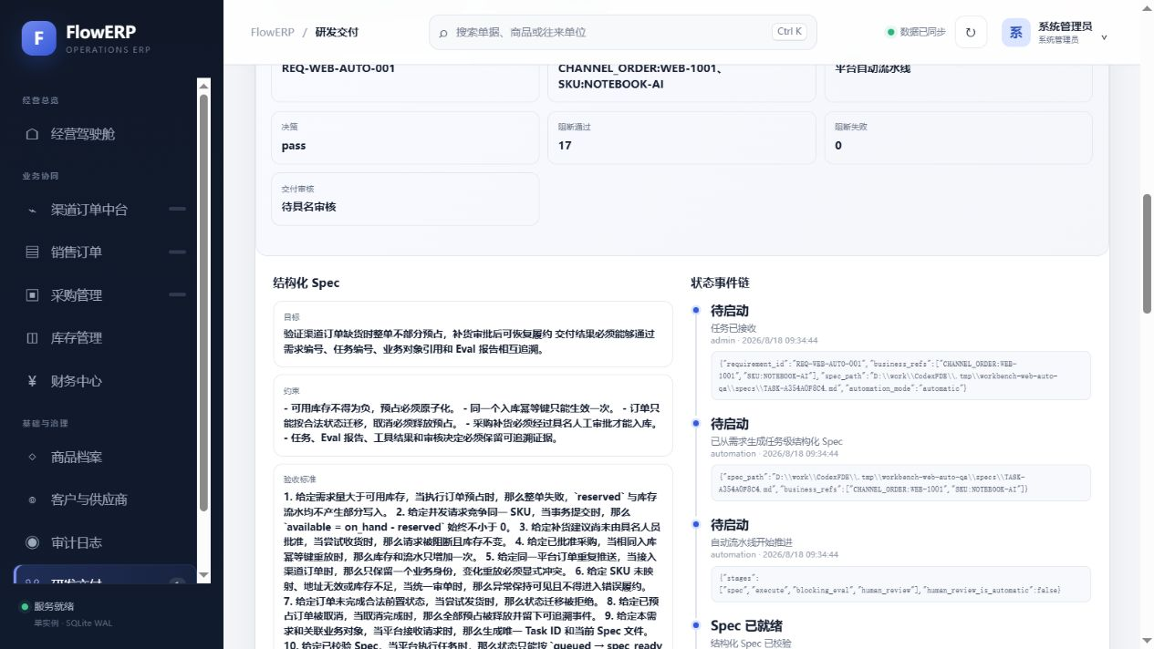
L09 · 真实项目截图
// LIVE STATE + PROOF
被拒绝的历史也要留痕，成为下一轮检索负例
真实项目：修复者先看到任务级 Spec，不能只拿一段报错自由发挥
12
Notes:
课堂类型：案卷压缩
本页判断：被拒绝的历史也要留痕，成为下一轮检索负例
课程主线：先冻结当前失败，再把 6000 行日志压成 Failure Capsule、写集与历史采用决定
讲授动作：先让学员判断，再运行真实命令或核对权威状态。
停顿点：学生能说明本页证据如何改变判断后再继续。
交接物：本页判断、证据缺口或运行产物。
验证入口：python -X utf8 -m workbench.cli repair TASK-ID
边界：同名错误不等于同一根因；历史不能替当前报告发号施令
[Sources]
- D:\work\CodexFDE\docs\courses\L09-把失败报告翻译成修复任务.md
- D:\work\CodexFDE\course\tasks\L09-失败转修复任务.md
- D:\work\CodexFDE\docs\courses\assets\web-22-delivery-generated-spec.png
- D:\work\CodexFDE\AGENTS.md
[/Sources]

Slide 13
第二次签字：是否改判
→ 打开 VS Code
13
Notes:
课堂类型：案卷压缩
本页判断：修复任务可以重跑，但重跑本身可能成为故障
课程主线：先冻结当前失败，再把 6000 行日志压成 Failure Capsule、写集与历史采用决定
讲授动作：切换到 VS Code，运行本讲任务；不要在 PPT 中代替学生执行。
停顿点：取得新的运行证据后，完成第二次签字。
交接物：VS Code 任务与第二次签字。
验证入口：python -X utf8 -m workbench.cli repair TASK-ID
边界：同名错误不等于同一根因；历史不能替当前报告发号施令
[Sources]
- D:\work\CodexFDE\docs\courses\L09-把失败报告翻译成修复任务.md
- D:\work\CodexFDE\course\tasks\L09-失败转修复任务.md
- D:\work\CodexFDE\AGENTS.md
[/Sources]

